Slide 1
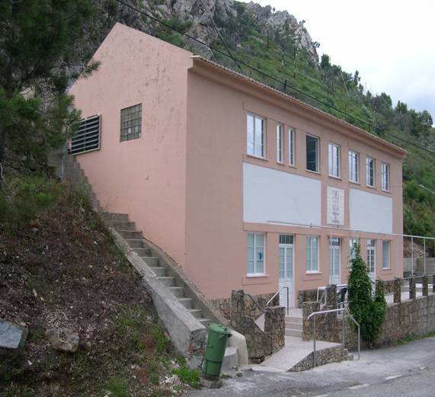
Centro de Produção de Envendos
Início da Época Balnear nas Termas de Ladeira de Envendos
Apareça, garantimos que o corpo agradece….

Slide 2
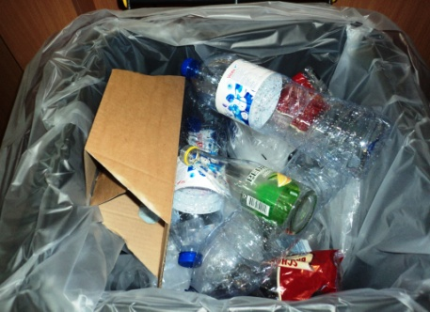
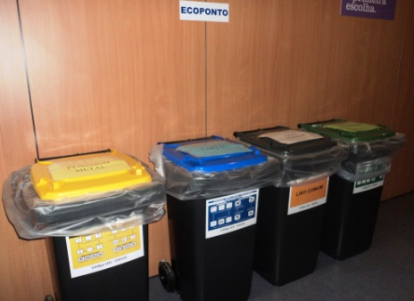
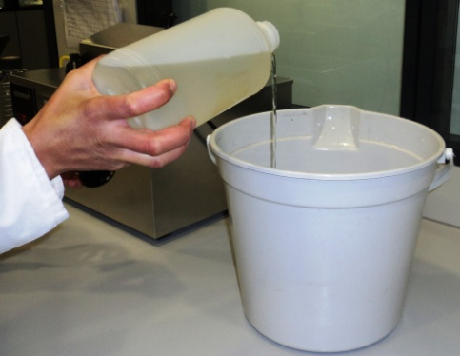
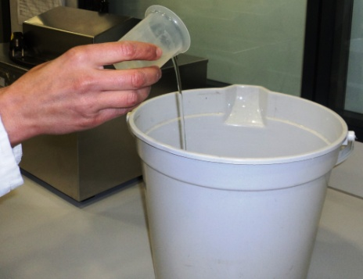
Como já vem sendo hábito ….
…Uma formação dada por nós e para nós.
Formação em boas práticas
Desta vez a formação foi em boas práticas.
Aqui ficam alguns exemplos dos trabalhos desenvolvidos durante a formação…
Separação de resíduos pelos contentores correspondentes
A atitude correcta a ter na preparação de soluções

Slide 3
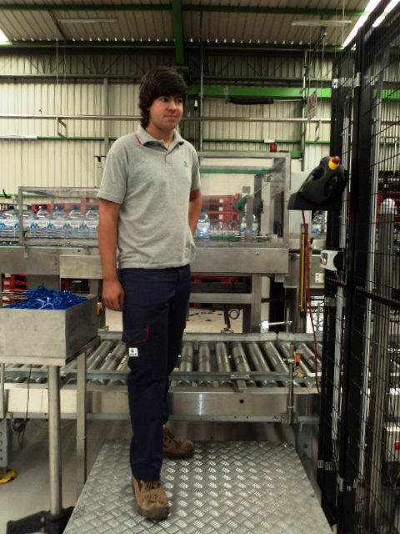
Estagiário
Durante o mês de Junho teremos connosco um estagiário na área da Produção e Manutenção.
Queremos de alguma forma colher e oferecer conhecimentos.
Rodrigo Miguel
Marques Gonçalves

Slide 4
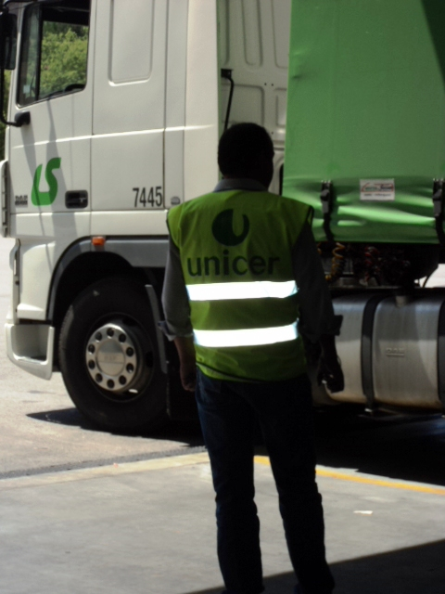
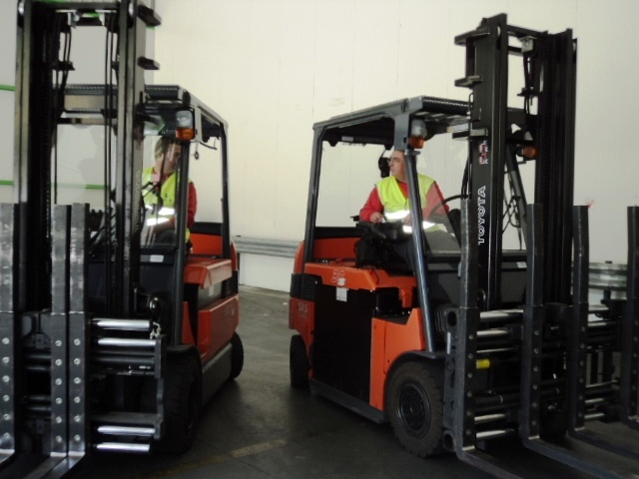
Utilização de coletes reflectores
Querendo preservar a segurança de todos os que aqui trabalham ou de alguma forma se movimentam perto das áreas de acção dos empilhadores foi implementada uma das boas práticas Unicer…
… boa prática essa, que passa pela utilização de coletes reflectores no armazém de produto acabado e cais de cargas e descargas.

Slide 5
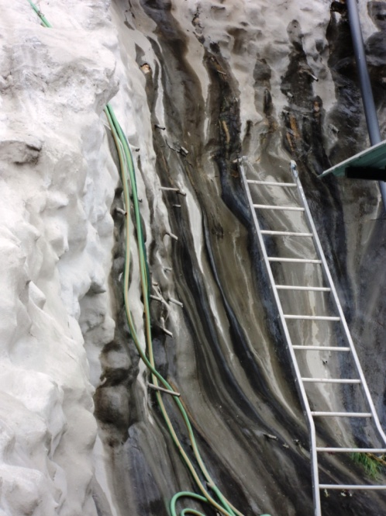
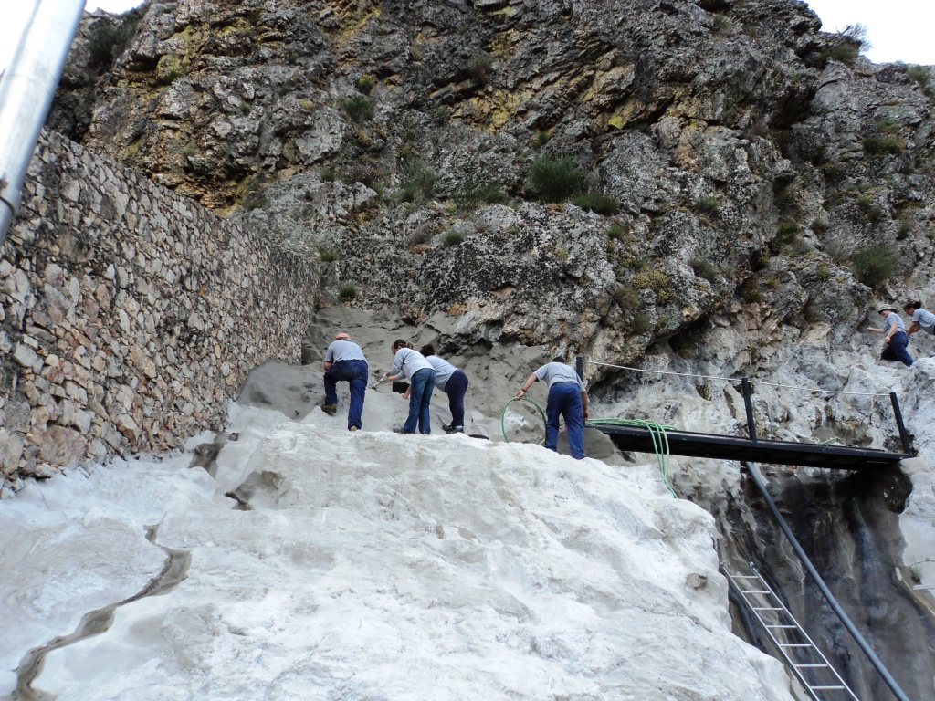
Colocação de isolamento na captação Vital 1
De forma a melhorar a nossa Captação Vital 1, estamos a colocar isolamento na rocha que a suporta.
Eis uma pequena ideia do nosso trabalho.
Muito trabalhinho…..

Slide 6
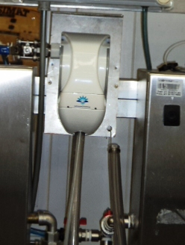
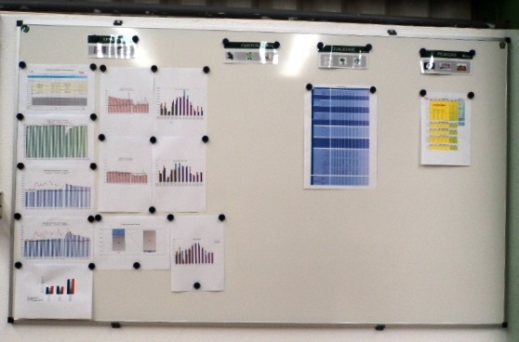
Novas Aquisições
Colocação de um Preparador de soluções (Doseia a concentração definida)
Finalmente temos o quadro para acompanhar os resultados do nosso trabalho…..
Serviços
Custos
Qualidade
Pessoas
Florbela Faria

